Slide 1

LISTNATÉ STROMY CHŘIBŮ
Registrační číslo projektu: CZ.1.07/1.1.38/02.0025
Název projektu: Modernizace výuky na ZŠ Slušovice, Fryšták, Kašava a Velehrad
Tento projekt je spolufinancován z Evropského sociálního fondu a státního rozpočtu České republiky.
Pří_271_Živá příroda_Listnaté stromy Chřibů
Autor: Mgr. Marie Pížová
Škola: Základní škola Velehrad, okres Uherské Hradiště, příspěvková organizace
Základní škola Velehrad, Salašská 300, 687 06 Velehrad

Slide 2
ANOTACE
Digitální učební materiál je určen pro upevňování, rozšiřování znalostí o listnatých stromech
Materiál doplňuje získané vědomosti řadou zajímavostí z listnatých druhů nejen v Chřibech.
Je určen pro předmět přírodověda 4. ročník .
DUM je určen pro práci s počítačem a interaktivní tabulí.
Tento materiál vznikl jako doplňující materiál k učebnici: ŠTIKOVÁ, Věra. Člověk a jeho svět: přírodověda pro 4. ročník. Ilustrace Hana Berková, Alena Baisová. Brno: Nová škola, c2010, 2 sv. Duhová řada. ISBN 978-80-7289-212-9.

Slide 3

Dub letní, Dub zimní
Rozměrný strom se světle šedým rozpukaným kmenem
Listy laločnaté řapíkaté
Samčí květy – jehnědy
Samičí – chudokvěté klasy
Plod – žalud v mělké číšce
Význam – velmi tvrdé dřevo, výroba nábytku, pražců, sudů
Léčebné účinky proti zánětům, popáleninám, omrzlinám
Byl uctíván a zasvěcován mnoha bohům (Perunovi, Zeovi)
V Německu je stromem národním
Nedosahuje takové velikosti
Borka černošedá
Listy obvejčité, řapíkaté
Nemá rád silné mrazy – způsobují hluboké trhliny na kmeni

Slide 4

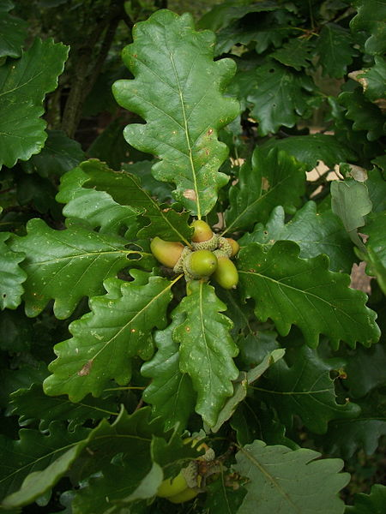
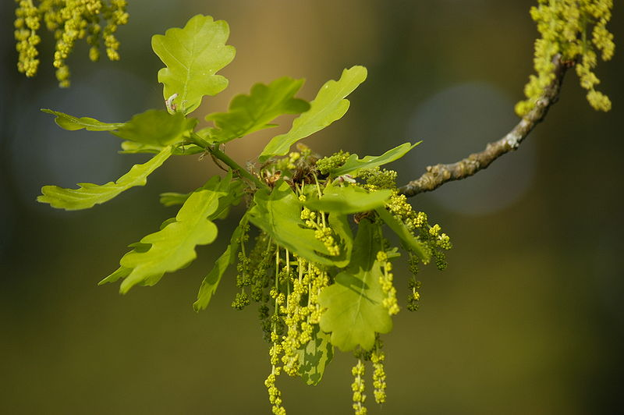
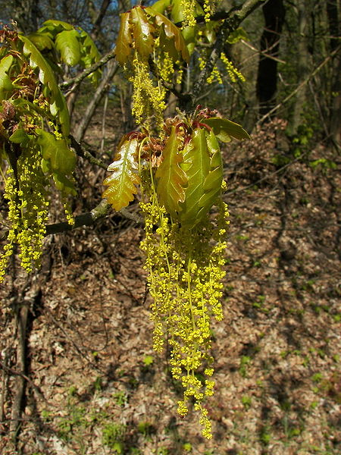
Dub letní Dub zimní

Slide 5
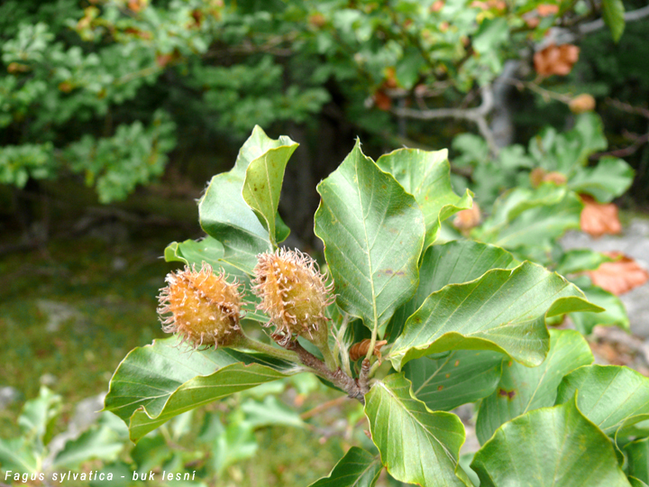
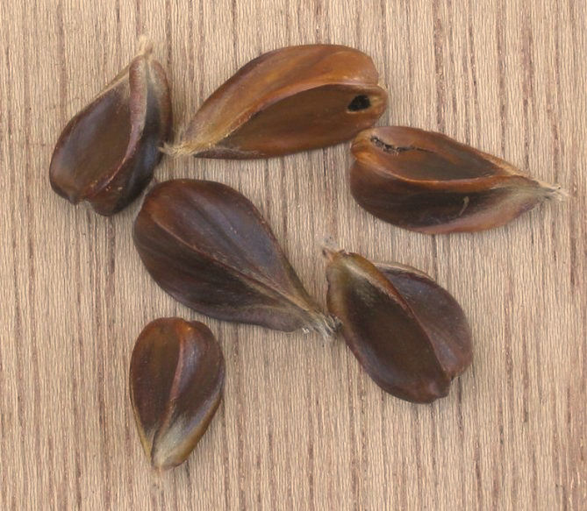
Buk lesní
Borka hladká šedá, koruna menší
Listy eliptické, celokrajné,zašpičatělé
Plodem je hnědá trojhraná bukvice, uzavřená v dřevnaté číšce /jedlá/
Využití – středně tvrdé dřevo, snadno se štípe – výroba nábytku, parket, kuchyňského nářadí, palivo

Slide 6
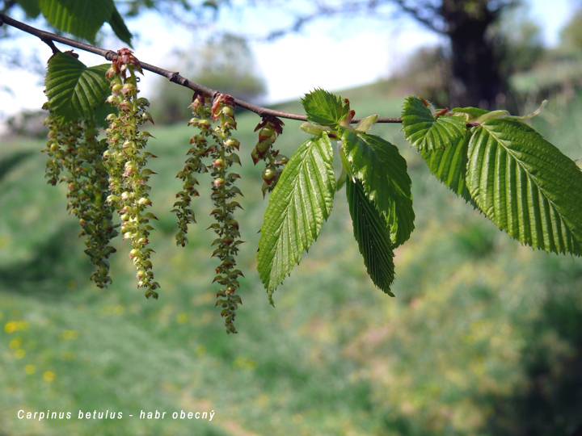
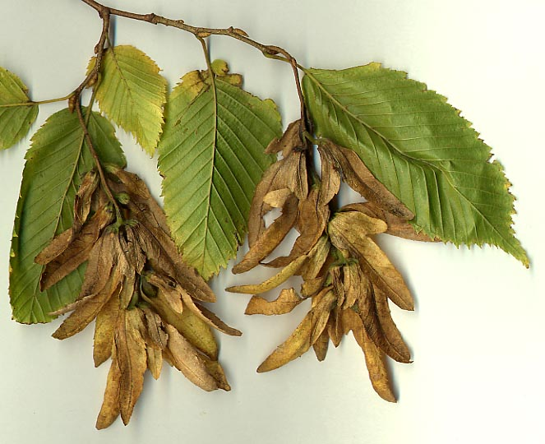
Habr obecný
Borka šedá, hladká
Listy vejčité s pilovitým okrajem
Samčí květy – jehnědy délky 5cm
Samičí květy – jehnědy 15 cm dlouhé
Plod – drobný oříšek
Využití – tvrdé dřevo, pracovní nástroje(hoblíky, topůrka), palivo

Slide 7
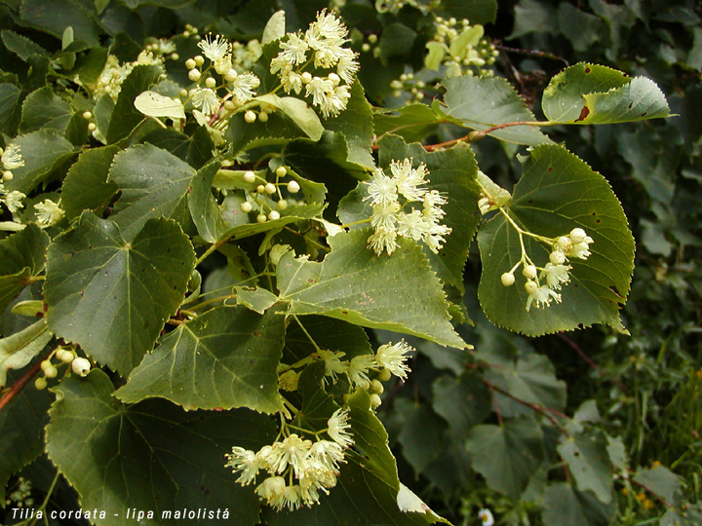
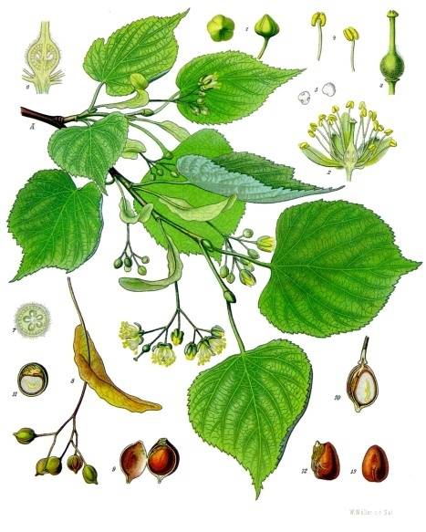
Lípa malolistá /srdčitá/
Mohutný strom s košatou korunou
Borka hladká šedá, ve stáří hnědošedá, rozpraskaná
Listy srdčité, pilovité, řapíkaté
Květy žluté v převislých květenstvích
Plod – tvrdý oříšek
Využití – množství nektaru pro včely
Měkké trvanlivé dřevo – v řezbářství a truhlářství
Působí proti kašli, protizánětlivé účinky, při horečkách a onemocnění ledvin, podporuje chuť k jídlu
Stala se českým národním stromem
Ratolesti lípy jsou na státní pečeti i na prezidentské standartě

Slide 8
Javor klen Javor babyka
Borka hladká, šedivá, ve stáří šupinatá
Listy pětičetně laločnaté, řapíkaté
Květy zelenožluté /převislé laty/
Plod – dvounažka s křídly
Význam – výroba hudebních nástrojů, řezbářství, kolářství
Borka šedohnědá
Listy vejčité s hlubokými zářezy, řapíkaté
Plody dvounažky
Květy žluté v chocholičnatých květenstvích

Slide 9
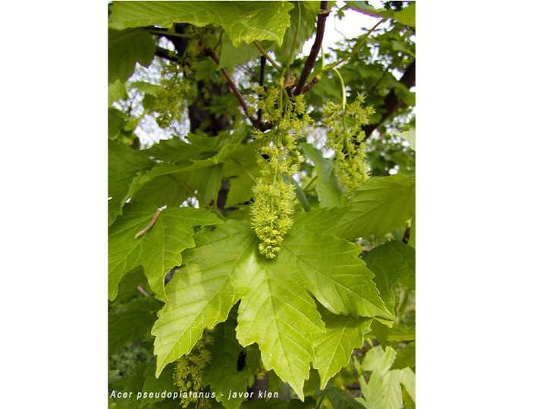
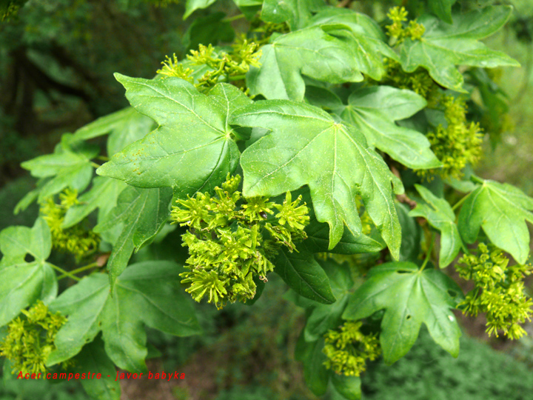
Javor klen, Javor babyka

Slide 10
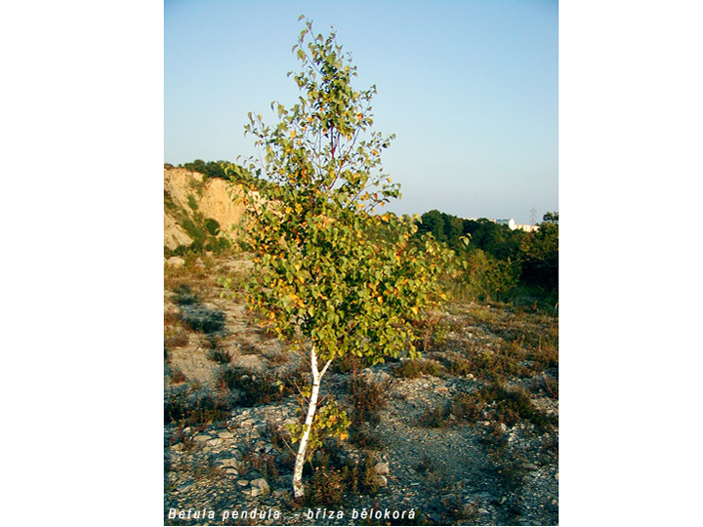
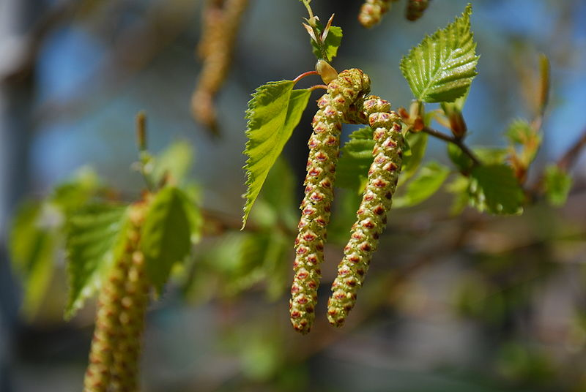
Bříza bělokorá
Borka bílá hladká, později rozpukaná
Listy vejčité nebo trojúhelníkovité, řapíkaté
Květy jehnědy
Plod – křídlaté nažky
Využití – velmi výhřevné
Dříve než byl objeven papír k psaní, truhlářství, košťata,
V lékárenství se listí a březová míza používá k léčení ledvin, revmatizmus, odvápnění kostí, podporuje činnost slinivky a leziny

Slide 11
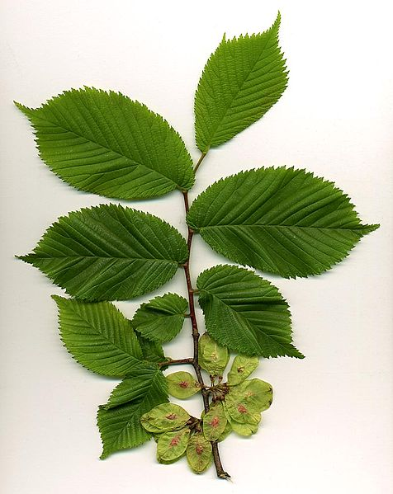
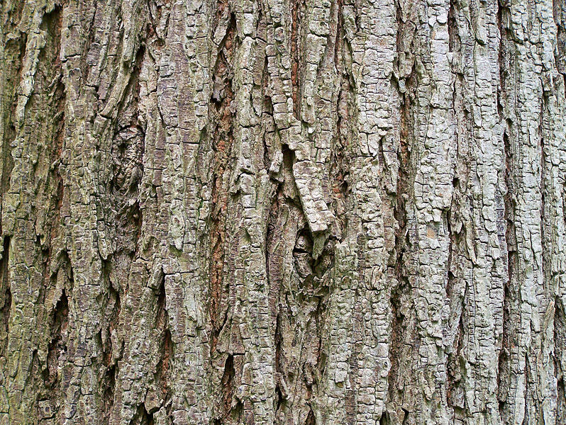
Jilm horský
Borka šedohnědá, hladká, později rozpukaná
Listy obvejčité, pilovité, řapíkaté
Plody – křídlaté nažky
Využití – proti průjmu, léčí hnisavé kožní záněty, záněty dutiny ústní a hrtanu

Slide 12

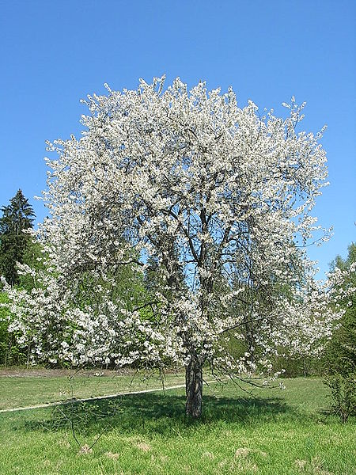
Třešeň ptačí
Borka šedavě hnědá, později tmavohnědá
List – obvejčitý, pilovitý, řapíkatý
Květ – bílý okolík
Plod – peckovice
Využití – marmelády, kompoty, likéry, dřevo obtížně štípatelné, výroba luxusního nábytku

Slide 13
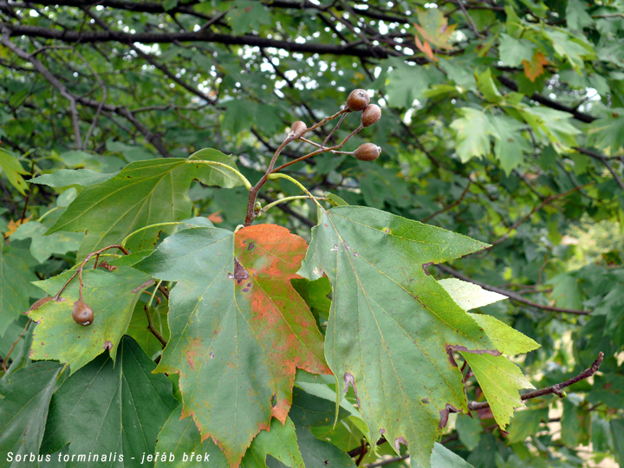
Jeřáb břek /oskeruše/
Borka hladká, šedavá
Listy vejčité, laločnaté, řapíkaté
Květ – bílá lata
Plod – jedlá malvice
Využití – výroba klavírů, nábytku, v léčitelství

Slide 14
Zdroje
Dub letní. In: Wikipedia: the free encyclopedia [online]. San Francisco (CA): Wikimedia Foundation, 2001- [cit. 2013-04-30]. Dostupné z: http://commons.wikimedia.org/wiki/File:Quercus_robur_early_flowers.jpg
Bukvice. In: Wikipedia: the free encyclopedia [online]. San Francisco (CA): Wikimedia Foundation, 2001- [cit. 2013-04-30]. Dostupné z: http://commons.wikimedia.org/wiki/File:Beukenootjes.jpg
Lípa malolistá. In: Wikipedia: the free encyclopedia [online]. San Francisco (CA): Wikimedia Foundation, 2001- [cit. 2013-04-30]. Dostupné z: http://commons.wikimedia.org/wiki/Tilia_cordata
Bříza bělokorá. In: Wikipedia: the free encyclopedia [online]. San Francisco (CA): Wikimedia Foundation, 2001- [cit. 2013-04-30]. Dostupné z: http://commons.wikimedia.org/wiki/File:European_Birch_Seeds.JPG
Jilm horský. In: Wikipedia: the free encyclopedia [online]. San Francisco (CA): Wikimedia Foundation, 2001- [cit. 2013-04-30]. Dostupné z: http://commons.wikimedia.org/wiki/File:Ulmus_glabra.jpg
Kůra jilmu horského. In: Wikipedia: the free encyclopedia [online]. San Francisco (CA): Wikimedia Foundation, 2001- [cit. 2013-04-30]. Dostupné z: http://commons.wikimedia.org/wiki/File:Ulmus_glabra_Wych_Elm_bark.jpg
Třešeň ptačí. In: Wikipedia: the free encyclopedia [online]. San Francisco (CA): Wikimedia Foundation, 2001- [cit. 2013-04-30]. Dostupné z: http://commons.wikimedia.org/wiki/File:314_Prunus_avium.jpg
Bříza bělokorá PL. In: Wikipedia: the free encyclopedia [online]. San Francisco (CA): Wikimedia Foundation, 2001- [cit. 2013-04-30]. Dostupné z: http://commons.wikimedia.org/wiki/File:Betula_pendula_Meyers.jpg
Chřiby, lesní hospodářství a ochrana přírody a krajiny - výzkum a praxe: sborník z kolokvia 29.-30.4.2008, Modrá. Vyd. 1. Editor Jiří Schneider, Petr Kupec, Kateřina Rebrošová. V Brně: MZLU, 2008, 233 s. ISBN 978-80-7375-193-7.
http:// www.orchis.cz
Ing. Zálešák Zdeněk

